Slide 1

មជ្ឈមណ្ឌលកូរ៉េ សហ្វវែរ អេច អ ឌី
Korea Software HRD Center
JAVA FUNDAMENTAL
ឣ្នកណែនំា: លោក លាង ប៊ុនរ៉ុង
លោក លន់ សុវត្ថានា
លោក ផេង តុលា
លោក ដារ៉ា ពេញចិត្ត
ឣ្នកប្រឹក្សាយោបល់: បណ្ឌិត​​ គីម​ ថេខ្យុង
www.kshrd.com.kh

Slide 2
ថ្នាក់ ភ្នំពេញ
ក្រុមទី ១
ប្រធានបទ៖ Java Method, Class & Object
សមាជិក
កញ្ញា ខែម សុវត្ដី
លោក ទន់​​ សុខលី
លោក ហេង សំណាង
លោក សួស​ វិសាល
លោក​ ស៊្រុន វណ្ណារ៉ា

Slide 3
មាតិកា
Structure of method
Return Type
Access Modifier
Parameter
Class Structure
Constructor
this & this()
Object Creation

Slide 4
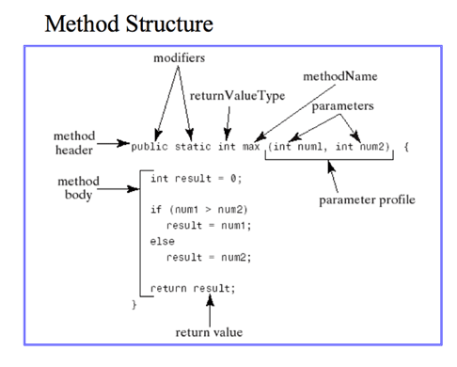
Method Structure

Slide 5
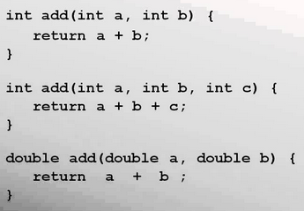
Structure of method (បន្ត)
Overloading Method

Slide 6
2. Return Type of Method
Method ដែលមាន Return Type
ជា Method ដែលមាន return type ជា double, long, int, ... នឹង នៅក្នុង Method មាន return value ។
ឧទាហរណ៍៖
double max(double a, double b){
if(a>b)
return a;
else
return b;
}

Slide 7
2. Return Type of Method (បន្ត)
Method ដែលមានគ្មាន Return Type
ជា Method ដែលមាន return type ជា void នឹងនៅក្នុង Method គ្មាន return value ទេ។
ឧទាហរណ៍៖
void display(){
System.out.println(“Hello World!”);
}

Slide 8
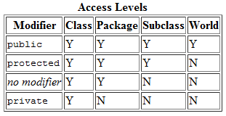
3. Access Modifier
Access Modifier ជាអ្នកកំណត់​ scope នៃការ Access របស់ data member, method, constructor or class.

Slide 9
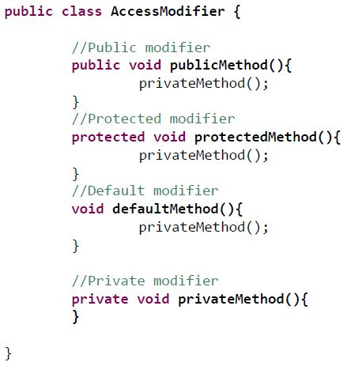
3. Access Modifier (បន្ត)

Slide 10
4. Parameter
​ Parameter គឺជាអញ្ញាតដែលចាំទទួលយកតម្លៃពី argument។
Parameter ត្រូវាបានគេប្រកាស់នៅពេលគេបង្កើត method ដោយគេដាក់ក្នុង(…)បន្ទាប់​ពីឈ្មោះរបស់ method។
Argument : ការដាក់តម្លៃមួយ ឬ ច្រើនទៅកាន់ method មួយនៅពេលដែលគេហៅវា មកប្រើប្រាស់​ តម្លៃដែលយើងដាក់នោះហៅថា argument។
​ គេអាច Pass បានពីររបៀប គឺ Pass By Value និង Pass By Reference

Slide 11
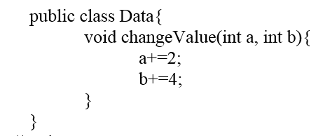
4. Parameter (បន្ត)
4.1 Pass by value

Slide 12
4. Parameter (បន្ត)
4.2 Pass by reference
ឩទាហរណ៍ៈ
//Sub-program
public class Data{
int a, b;
void changeValue(Data obj){
obj.a+=2;
obj.b+=4;
}
}

Slide 13
4. Parameter (បន្ត)
//Main-program
public class main{
public static void main(String[] args){
Data obj=new Data();
obj.a=10;
obj.b=10;
obj.changeValue(obj); // Pass by reference
}
}

Slide 14
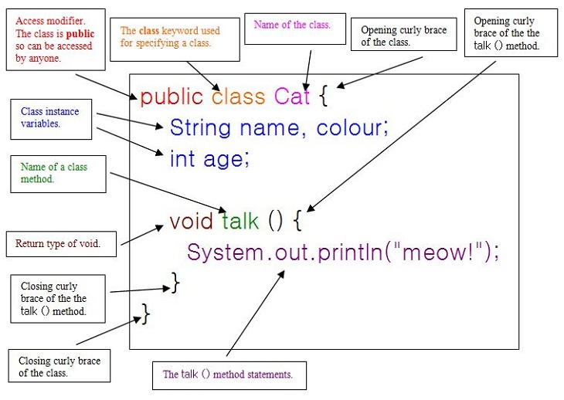
5. Class Structure
Class ផ្ទុកនូវ Instance Variables, Methods, Constructor, block, Class or Interface។

Slide 15
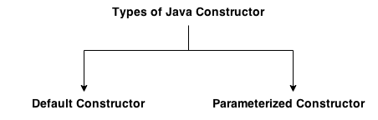
6. Constructor
Constructor ជា Method ពិសេសសម្រាប់ initialize the object.
Constructor ត្រូវបាន Invoked នៅពេលបង្កើត Object ។
Constructor ត្រូវមានឈ្មោះដូច Class និងគ្មាន return type ។

Slide 16
6. Constructor​ (បន្ត)
6.1 Default Constructor
- ជា Constructor ដែលគ្មាន Parameter
គោលបំណងនៃ Default Constructor គឺដើម្បីកំណត់ default values to the object like 0, null etc.
public class Boxes{
double w, h, d;
public Boxes(){ //Default Constructor
w = 10;
h = 10;
d = 10;
}

Slide 17
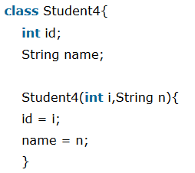
6. Constructor​ (បន្ត)
6.2 parameterized constructor ប្រើសម្រាប់ផ្ដល់តម្លៃផ្សេងគ្នាទៅកាន់ Object ជាក់លាក់ណាមួយ។

Slide 18
6. Constructor​ (បន្ត)
6.3 Overloaded constructors:
- ជាការបង្កើត​ Constructor ច្រើននៅក្នុង Class តែមួយ ហើយ Constructors ទាំងអស់នោះចាំបាច់ត្រូវខុសគ្នាដោយចំនួន Arguments ឬ DataType របស់ Arguments ។
- វាមានផលប្រយោជន៍អាចឲ្យយើង initialize ទិន្នន័យទៅឲ្យ Object បានច្រើនរបៀប។

Slide 19
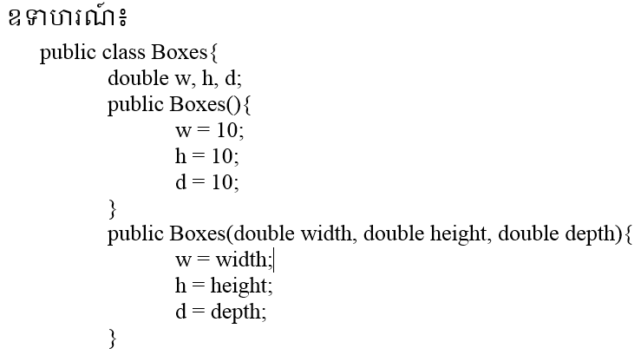
6. Constructor​ (បន្ត)
6.2.1 Overloaded constructors:

Slide 20
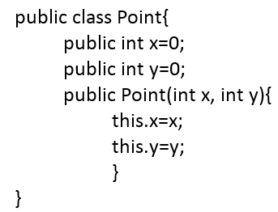
7. this & this()
7.1 this
- this ជា Keyword សំដៅលើ Reference Variable នៃ Current Object
គេប្រើប្រាស់វានៅពេល Field នៃ Class​ ត្រូវបាន Shadowed ដោយ Parameter​ របស់ Method or Constructor។

Slide 21
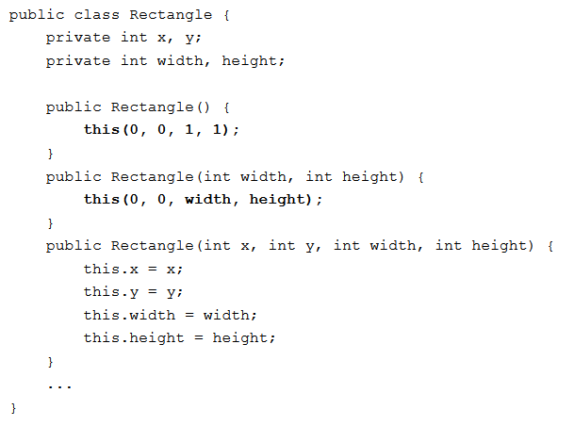
7. this & this() (បន្ត)
7.2 this()
ជា Keyword សម្រាប់ហៅនូវ Constructor ផ្សេងទៀតនៅក្នុង Class មួយ។

Slide 22
8. Object Creation
ក្នុងការបង្កើតObjectចែកចេញជា៣ផ្នែក​៖
Declaration: ការប្រកាសvariableជាមួយនិងobject type
Instantiation: គឺជាការបង្កើតobjectមួយ​ ជាមួយ keyword new
Initialization: new keyword វានឺងផ្ជាប់មកជាមួយ constructor ដែលជាការinitialize object ថ្មីមួយ
Example
Student stu; //Declaration (Student is class)
Student stu =new Student(); //Instantiation (Student is class)
Student stu =new Student(“Dara” ) //Initialization (Student Student is class)

Slide 23
ឯកសារយោង
http://www.javatpoint.com/access-modifiers
http://www.javatpoint.com/constructor
https://docs.oracle.com/javase/tutorial/java/javaOO/thiskey.html

Slide 24
សូមអរគុណ!!!

